Slide 1

Základní škola, Hrádek 203
Projekt: CZ.1.07/1.400/21.1220
Sada : Člověk a jeho společnost
VY_32_INOVACE_ 08 Dějepis _6.ročník_14
Vznik státu a písma
Autor: Mgr. Radka Kocábová
Anotace: Kde vznikaly státy. Materiál slouží k projekci na interaktivní tabuli.

Slide 2
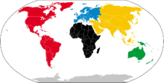
Vznikem prvních států a užíváním písma začíná nové období S T A R O V Ě K.
Vývoj lidské společnosti neprobíhal po celém světě stejně, proto je třeba z Evropy přejít do Asie.
Najdi Asii a přiřaď k ní obyvatele
EVROPANÉ
EVROPA
AFRIČANÉ
ASIE
ČÍŇANÉ, INDOVÉ
AFRIKA

Slide 3
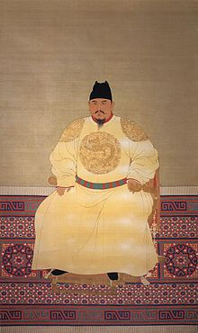
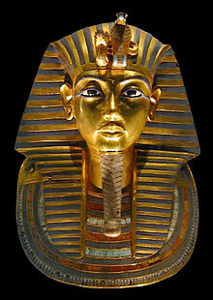
Státy vznikaly asi 3.tisíce let př.n.l.
Vybarvi , kde.
v pouštích
v kamenité oblasti
v místech s úrodnou půdou
při řekách
Který panovník je z Egypta a který z Asie?
EGYPT
ASIE

Slide 4
Zjisti kdo stál v čele státu a kdo mu ho pomáhal řídit
V čele měst stál:
. _ _ . / . _ / _ . / _ _ _ /. . . _ /_ . / . . / _ . _ //
------------------------------------------------------------
Pomáhali mu:
. . _ / . _ . / . / _ . . / _ . /. . /_ . _ . / . . //
----------------------------------------------------
Vybírali:
_ . . / . _ / _ . / . //
------------------------
A . _ B _ . . . C _ . _ . D _ . . E . F . . _ . G _ _ . H . . . .
CH _ _ _ _ I . . J . _ _ K _ . _ L . _ . . M _ _ N _ . O _ _ _
P . _ _ . R . _ . S . . . T _ U . . _ V . . . _ Y _ . _ _ Z _ _ . .

Slide 5
Řešení: 1) písmem, 2) starověk, 3) Asii, 4) tlupách
Tajenka: stát
v čele města stál- panovník, pomáhali mu – úředníci, vybírali – daně
Citace: dostupný z www:http://cs.wikipedia.org/wiki/Soubor:Continentes.png
[online]12.8.2012,18:15[citace:2012-08-12],Dostupný z www:
http://cs.wikipedia.org/wiki/Soubor:Hongwu1.jpg[online]12.8.2012,
18:35[citace:2012-08-12],Dostupný z www: http://cs.wikipedia.org/wiki/Soubor:Tutanchamun_Maske.jpg[online]
12.8.2012,18:40[citace:2012-08-12]

Slide 6
Při řízení státu vznikla i potřeba zaznamenávat různé myšlenky a události. Proto začali užívat písmo.
Nejdříve se jednalo o obrázky vyjadřující celé věty.
1) Čím zaznamenávali své poznatky?
2) Po pravěku vznikl ……..
3) První státy vznikaly v Africe a v ….
4) Dříve lidé žili v t……..
obrázkové písmo
HYEROGLIFY

